Slide 1






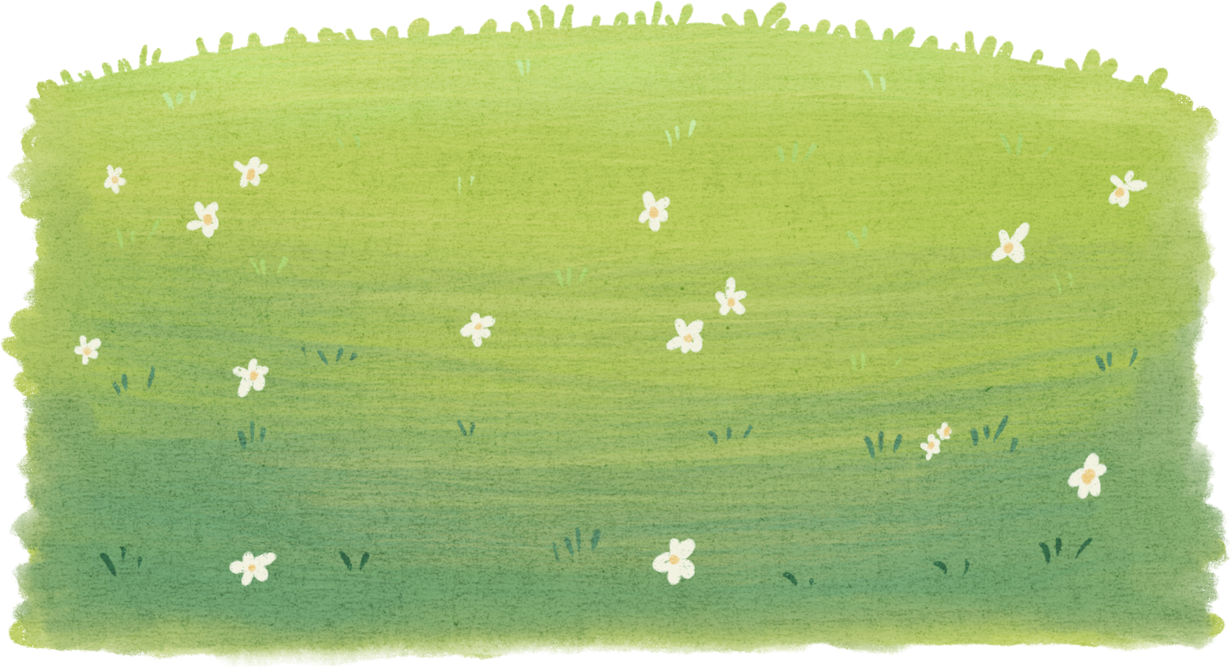
Общеобразовательная школа
при Посольстве России в Бангладеш
Номинация: “Изображаем жизнь”
Необычные растения страны пребывания Крона и Корни:
секреты природы Бангладеш
Работу выполнили ученицы 5 класса:
Белкина М., Говорова А., Иванкова М.
Руководитель: учитель химии и биологии Гапеева Н.В.
Дакка, 2024 г.

Slide 2

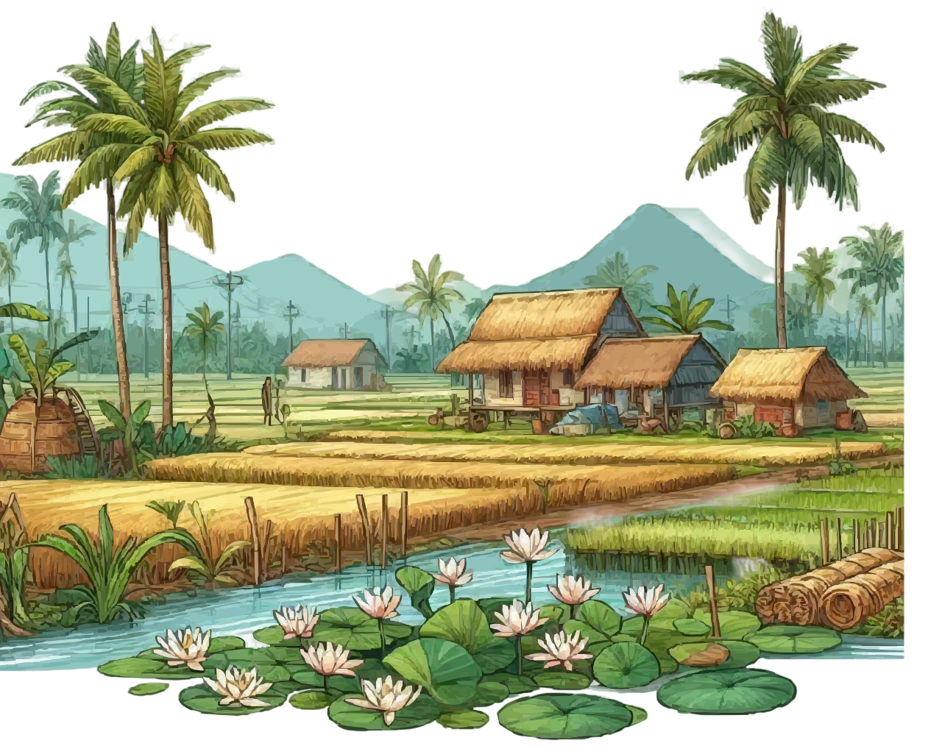

Огромные поля сменяются маленькими деревушками, где растут высокие кокосовые пальмы и баньяновые деревья. Вокруг маленьких озер можно увидеть лилии и лотосы, а в городе жизнь кипит круглые сутки. В воздухе пахнет разными специями — это и есть Бангладеш!
Давайте расскажу обо всём по порядку...
2

Slide 3
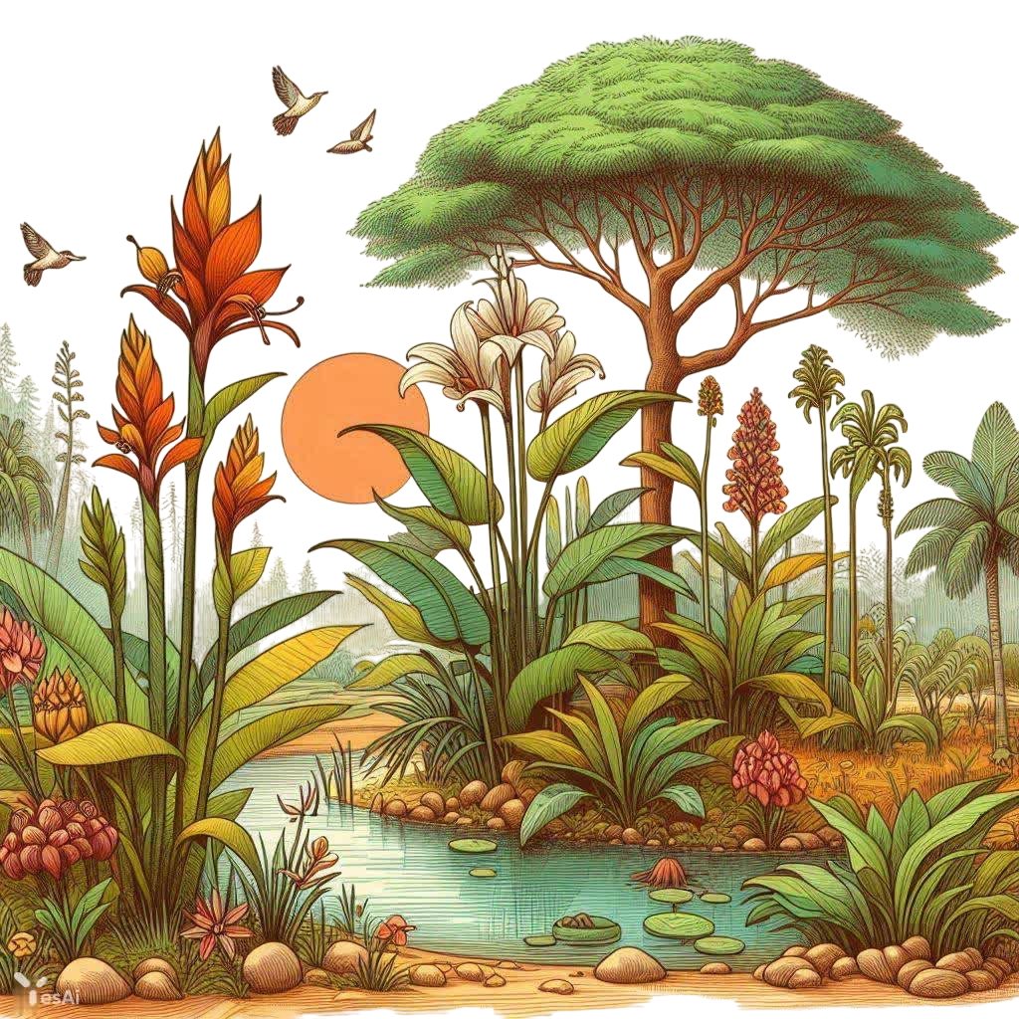



Когда я смотрю на растения Бангладеш, выбрать одно самое необычное — это суперсложно!
В этой стране растёт столько всего: от красивых цветов до огромных мангровых деревьев, и все они какие-то особенные. Но если подумать, что такое «необычное» растение, то становится чуть понятнее: это, наверное, что-то, что выделяется своими особенными свойствами или качествами важными для людей и природы. Чтобы найти такое растение, я много читала и задавала вопросы родителям и учителям.

Slide 4
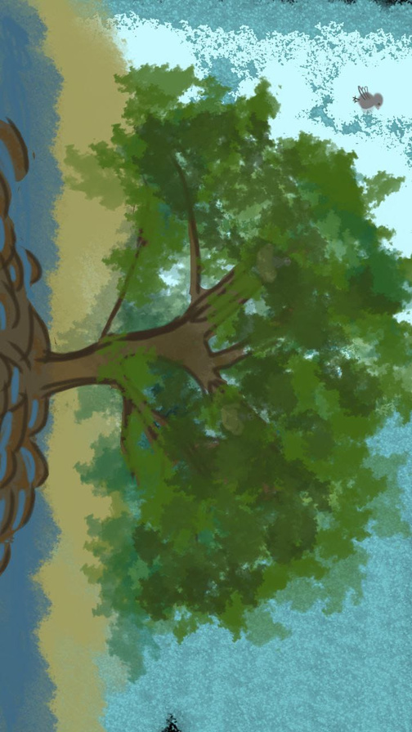
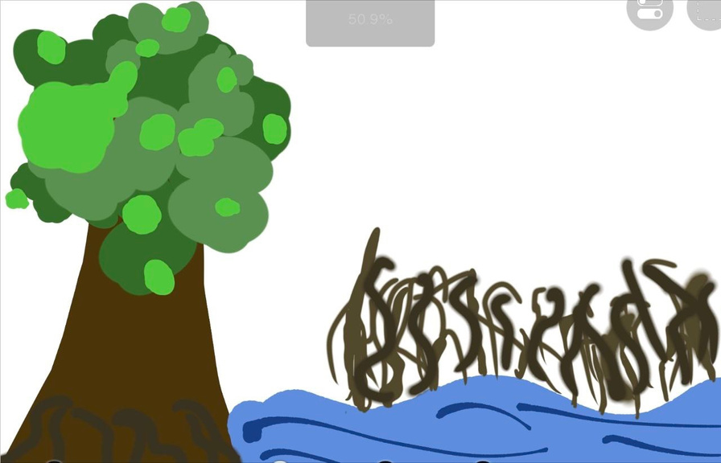
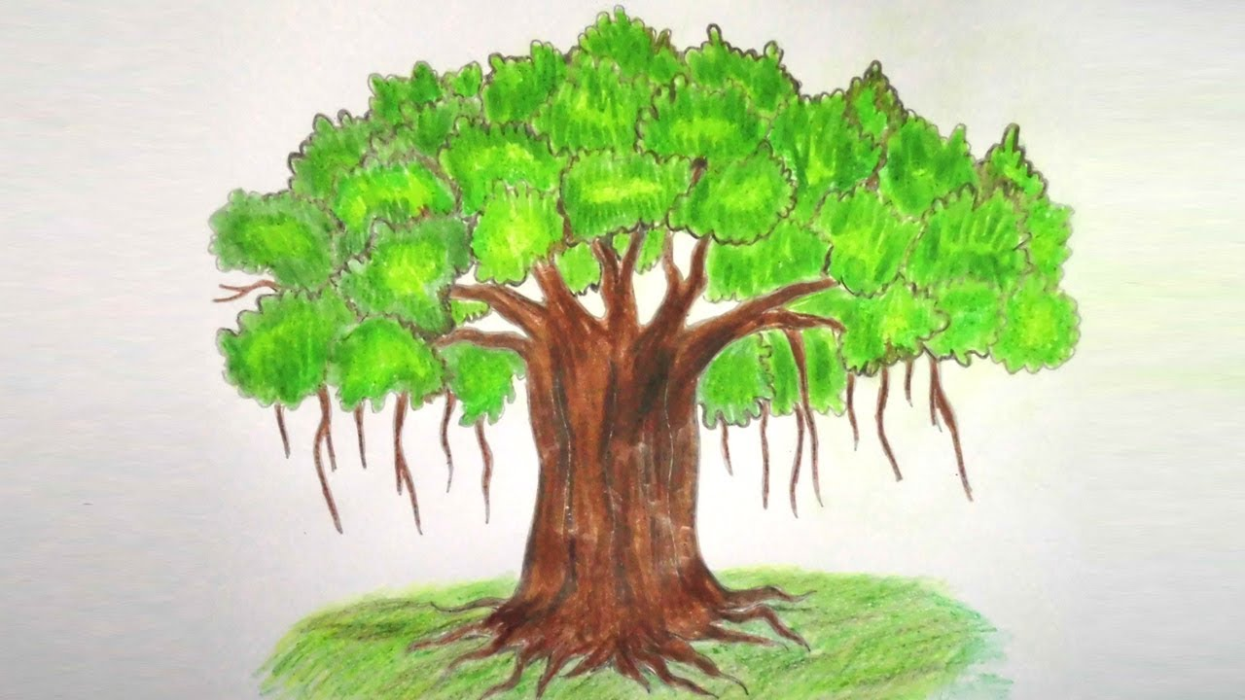
После того как я узнала много удивительного о растениях, мне вдруг захотелось поделиться с одноклассниками этой информацией, наполненной чувством волшебства и восхищения.
Каждое растение оказалось особенным: у одного — корни, которые спасают от волн, у другого — крона, дающая прохладу и защиту. Это сказочные герои, у каждого — своя тайна и своя роль в природе. Все эти мысли и образы сложились в голове и вот, что у нас получилось….
4

Slide 5
Пьеса
“Крона и Корни:
секреты природы Бангладеш”
Действующие лица:
Мангровый Король — гордое мангровое дерево (сильный и уверенный в себе).
Мудрый Баньян — старое баньяновое дерево (спокойный и уравновешенный).
Место действия:
Граница мангровых зарослей и леса баньянов, у реки Ганг.
5

Slide 6

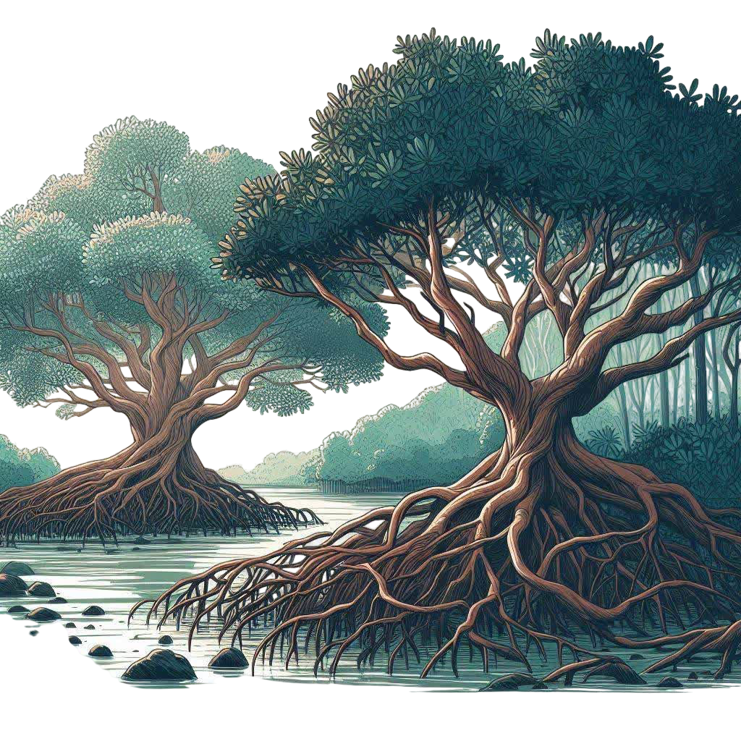

Сцена 1: Встреча
На сцене: с одной стороны видны мангровые заросли, с другой — величественный баньян. Их ветви и корни почти касаются друг друга.
Мангровый Король (с гордостью):
Вот мы и встретились, Мудрый Баньян. Я слышал, что ты считаешь себя самым важным деревом этих мест. Почему ты забываешь обо мне, защитнике берегов?
Мудрый Баньян (спокойно, с мягкой улыбкой):
Приветствую, Мангровый Король. Я уважаю твои заслуги, но я уже сотни лет стою здесь, принося прохладу, вдохновение и укрытие людям и животным. Думаешь, твоя роль важнее?

Slide 7
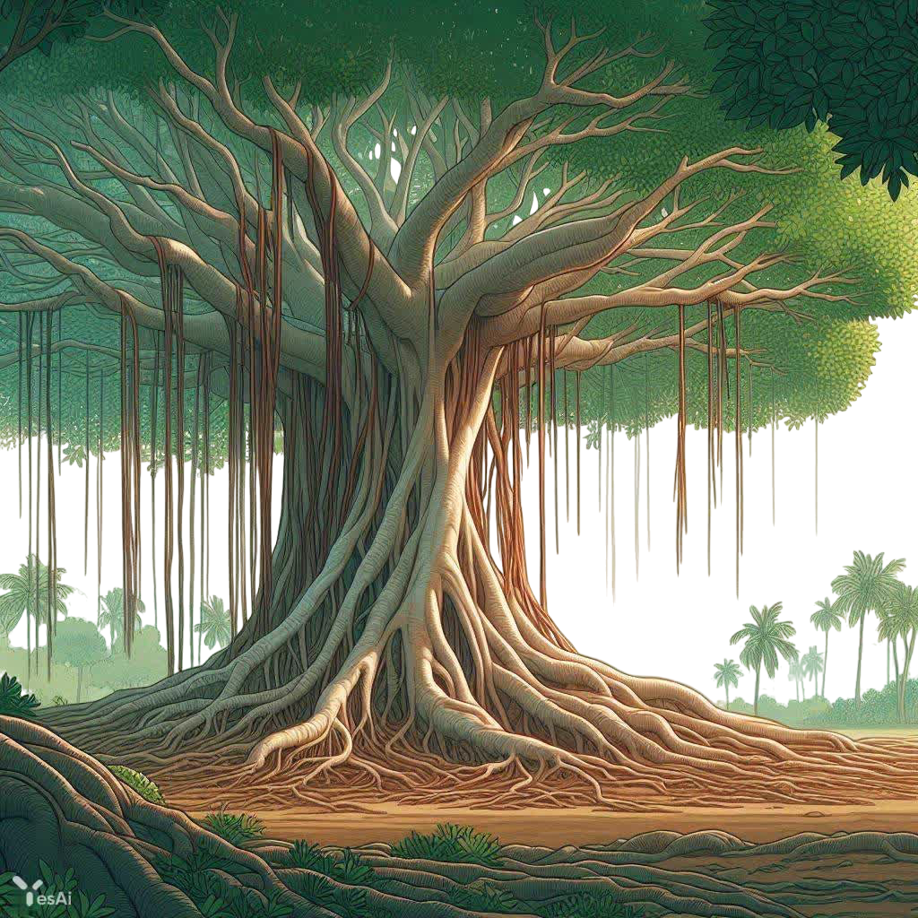

Мангровый Король (с вызовом):
А как ты думаешь? Мои корни дышат даже под водой, я останавливаю цунами, защищаю земли от размывания, а мои заросли — дом для бесчисленных рыб, птиц и крабов. Без меня берега исчезли бы!
Мудрый Баньян (медленно кивает):
Это впечатляет, но мои тысячи стволов — это не просто дерево, это целый лес. Подо мной живут деревни, я даю людям укрытие от палящего солнца. Здесь проходят праздники, обряды и самые важные моменты их жизни.

Slide 8
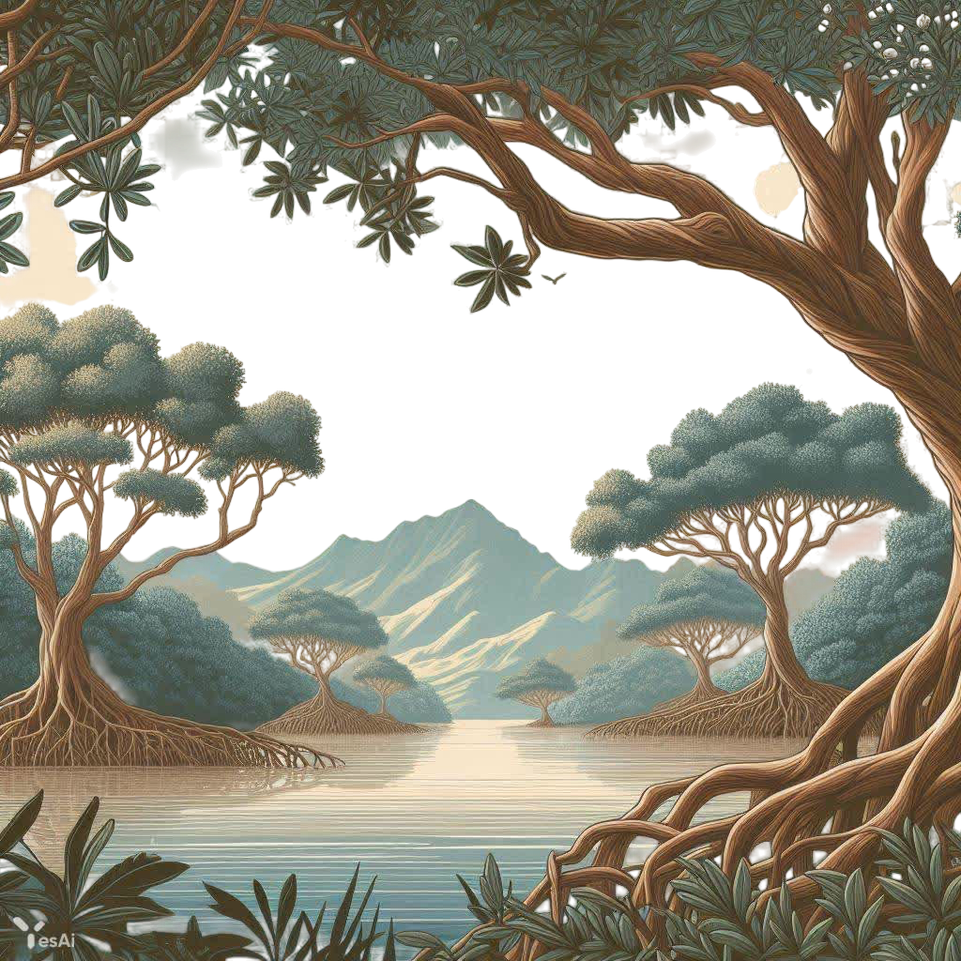
Сцена 2: Спор
Мангровый Король (с жаром):
Но ты всего лишь символ! А я — реальная защита. Я помогаю природе выжить. Мои корни удерживают осадки, укрепляют берега и даже замедляют разрушительные волны. Ты видел, как цунами проносится над землёй? Меня не одолеть так просто!
Мудрый Баньян (спокойно, но твёрдо):
Твоя защита важна, это так. Но я — память и мудрость тысячелетий. Мои ветви — это легенды, мои корни — укрытие для животных и людей. Подо мной рождаются традиции, передаются истории. Без этого люди потеряют связь с прошлым.

Slide 9
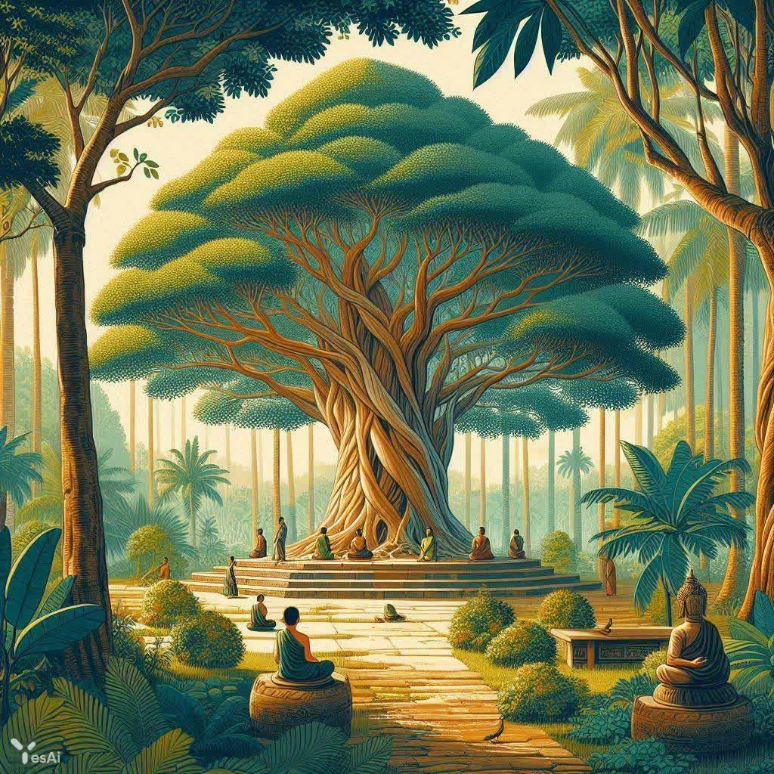

Мангровый Король (немного мягче):
Но разве твоё величие помогает природе? Я создаю целую экосистему: мои деревья — это место нереста рыб, гнездования птиц, укрытие для крабов. Даже семена у меня необычные: они прорастают прямо на ветвях, чтобы не терять времени. Без меня исчезнет столько видов!
Мудрый Баньян (улыбаясь):
А ты видел, как моя крона превращается в целый лес? Мои воздушные корни свешиваются вниз и укореняются, создавая новые стволы. Я — символ вечной жизни. Подо мной собираются люди, пасут скот, отдыхают в тени. Моё место — в сердцах людей.

Slide 10

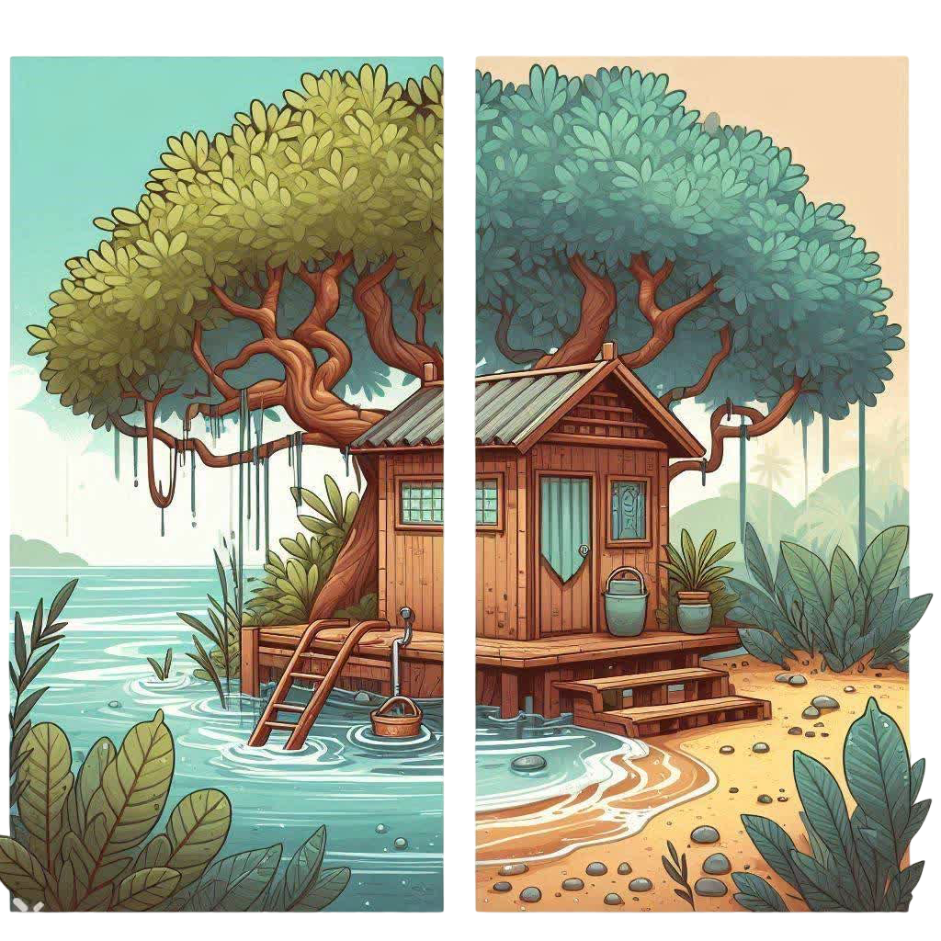
Сцена 3: Примирение
Мангровый Король (после паузы, задумчиво):
Ты прав, Баньян. Твоя сила — в культуре и традициях, а моя — в природе и защите. Без тебя люди потеряли бы свои корни, а без меня — свои земли.
Мудрый Баньян (с теплотой):
И ты прав, Мангровый Король. Мы оба важны. Каждый из нас делает мир лучше по-своему. Вместе мы создаём баланс между природой и культурой.
Мангровый Король (с улыбкой):
Что ж, давай больше не спорить. Пусть люди и природа знают, что мы стоим здесь, помогая им выжить.
Мудрый Баньян (утвердительно):
Пусть так и будет. Мудрость и сила всегда лучше работают вместе.
10

Slide 11

На сцене: они наклонили ветви друг к другу, словно пожимая руки. За сценой слышится шум реки и пение птиц.
Голос за сценой:
И так, Мангровый Король и Мудрый Баньян поняли, что их сила — в единстве. Один защищает землю и берега, другой сохраняет традиции и души. Вместе они — символ гармонии природы и человека.
Занавес.

Slide 12
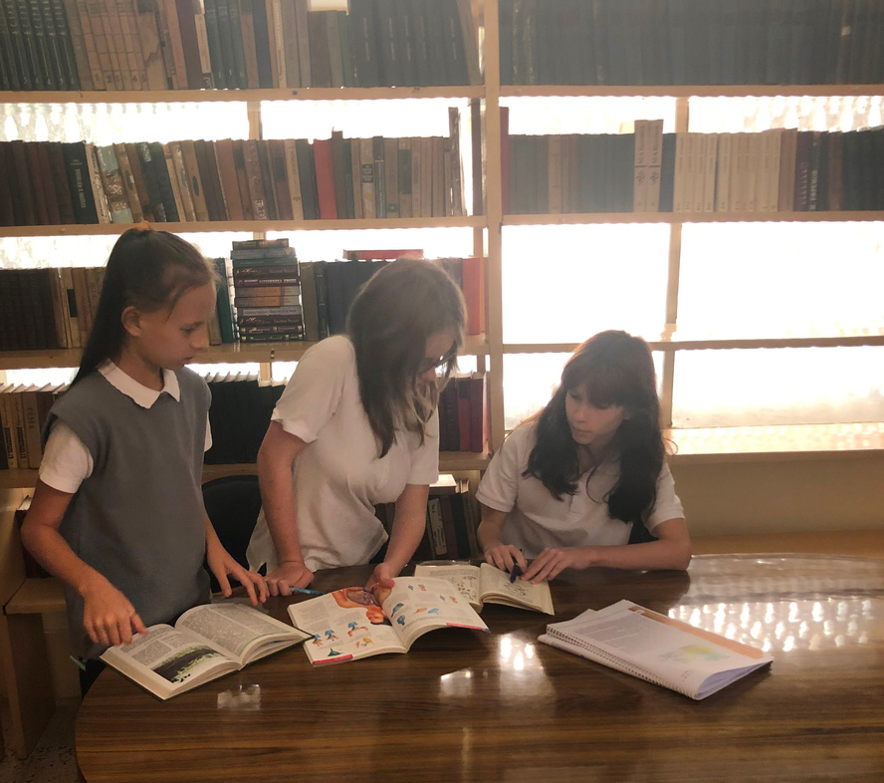
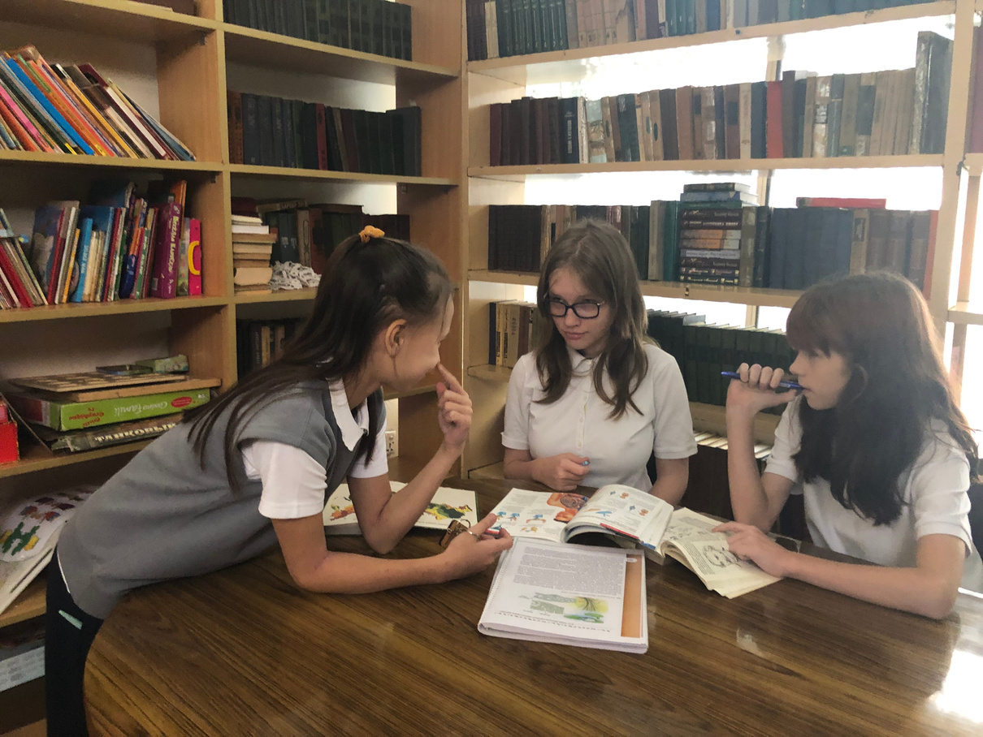
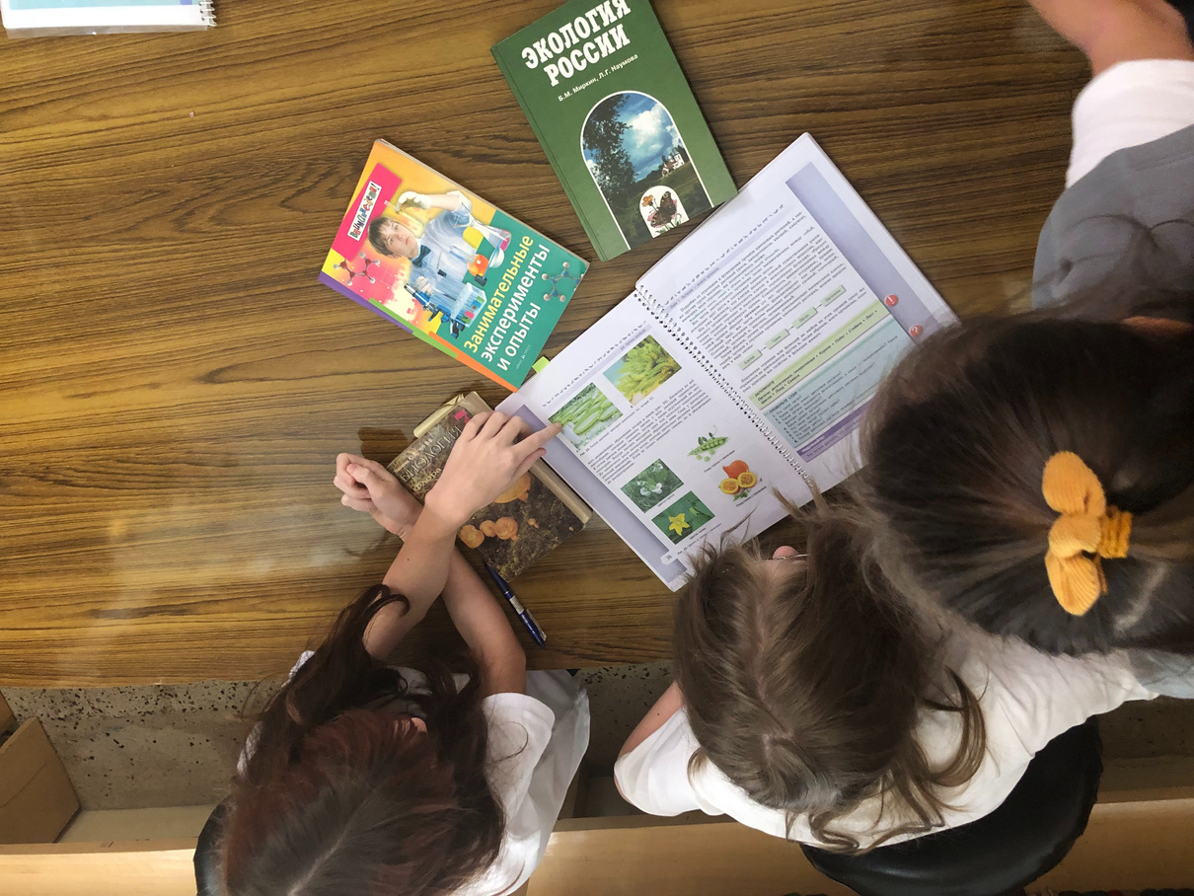
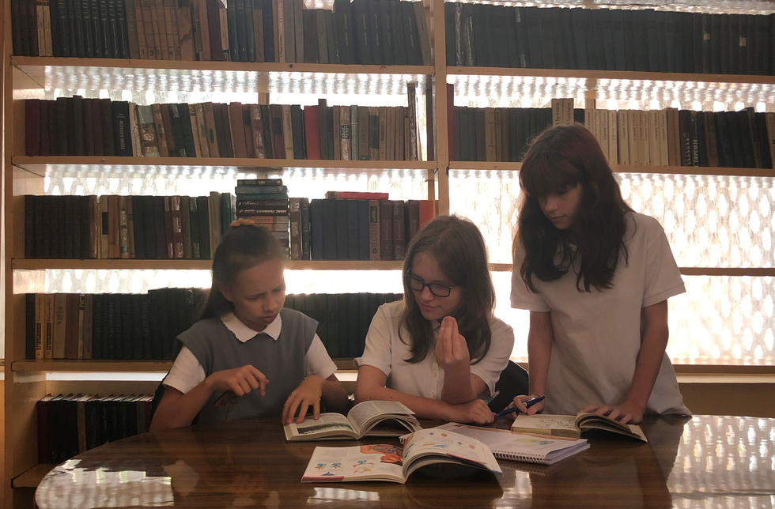
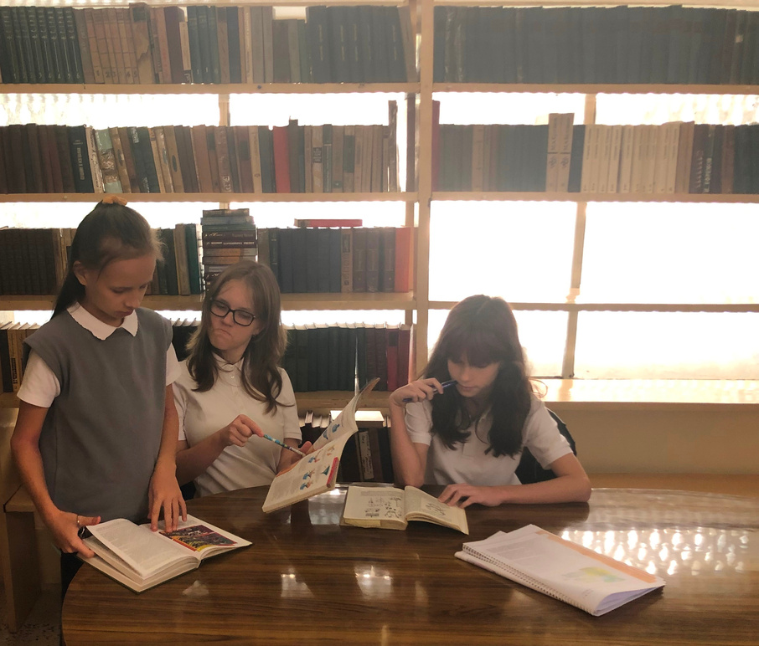
Литература
  Брем А.. Жизнь растений: Новейшая ботаническая энциклопедия. — М.: Эксмо, 2007. — 976 с.
  Осипов Н.Ф. Занимательная ботаническая энциклопедия. — М.: Педагогика Пресс, 1998. — 207 с.
  Ремезова Г.Л., Эратова М.Е. Войди в зелёный мир: Кн. для учащихся. — М.: Просвещение: АО «Учебная литература», 1996. — 191 с.
  Энциклопедия для детей: Т. 2: Биология / Гл. ред. М. Аксёнова. — Изд. 6-е, испр. — М.: Мир энциклопедий Аванта+: Астрель, 2007. — 672 с.

